Slide 1
布の可視化技術
29/01/2021 大垣真二

Slide 2
自己紹介
高校でレイ・トレーシングをはじめる(26、27年やっている)
興味があるもの
データ構造を含む交差判定
シェーディング
など
今日の内容は、現在の仕事内容と関係なく 個人的に勉強していることをまとめたもの

Slide 3
内容
分野外の人に向けて、布の可視化技術を紹介
レンダリングをはじめこんな研究がある、こんなことができるなど
論文は全てタイトルを入れてあるので、資料集としてでも役立てば
どれも理屈は簡単そうだが、正しく実装するのはとても難しい
複数の技術を必要とするので、個々にミスがあってはならない
Notes:
今日お話しさせていただく内容ですが、布の可視化技術を分野外の方になるべく簡単に紹介するというものになっています。自分がソフトウェアを作っていく過程で気になっていた面白いものや実装したもの、したいものをまとめた感じで、私個人の成果ではなく、ほかの方の成果の紹介になっていますが、研究されている皆さんはご存じの通り、サーベイはそれなりに時間がかかるので、共有する価値があるかな、と考えました。まとめていて面白いと思ったのは、布に関連する技術を調べた時に、非常に多くのものがGraphicsのコミュニティで発表されているということです。
論文は省略せずにタイトルを入れてあるので、興味があるものは検索して是非読んでみてください。
紹介するものはどれも「理論的には簡単そう」に見えますが、「きちんと実装するのはとても難しい」という類のものが多いと思います。また、複数の論文に書かれてあることをひとつずつ実装して、絵やアニメーションが出力できるわけなので、それぞれの実装にミスがあると得られる結果が説得力のないものになってしまいます。

Slide 4
内容
カバーするもの
レイ・トレーシング、パス・トレーシングを使った可視化
形状について(プロシージャラル、シミュレーション)
質感について
画像からの復元
Notes:
可視化にまつわる技術と言っても、多岐にわたります。
今日お話しさせていただく内容はレイトレーシングという手法の使用を前提にしています。
なので、まずレイトレーシングについて簡単に原理を説明したのち、レイトレーシングの枠組みの中で、どのように質感を再現するかを簡単にお話しします。 そのあと織りや編みといった形状の作り方についてどのような研究があるのか、を紹介します。
また、質感と形状というのは、後で話しますけれども、はっきりと切り分けるのは難しいです。
最後に、逆のアプローチ、写真など画像からの形状の復元を扱っている研究についても少し紹介したいと思います。

Slide 5
内容
カバーしないもの
一般的なクロス・シミュレーション
Notes:
一般的なクロスシミュレーションは私はあまり詳しくありませんので、今日は紹介いたしません。

Slide 6
注意事項
図の多くは紹介する論文などから借りてある
Notes:
はじめるまえに、お断りですが、図の多くは引用した論文等から借りたものです。
手間であったので、その都度断りを入れてはありません。
まだ勉強中ですし、内容も一時間弱もつか分からないので、適宜気になったり何かコメントがあれば話しかけてくださればと思います。

Slide 7
レイ・トレーシング パス・トレーシング を使った可視化
Notes:
では、さっそく、レイトレーシング、パストレーシングを使った可視化から、はじめていきたいと思います。

Slide 8
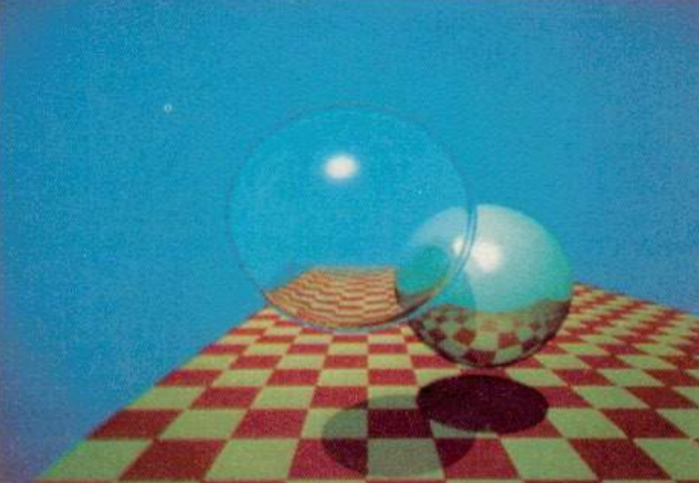
Notes:
文字ばっかりでも面白くありませんので、先にレイトレーシングを使うとどんな画像が生成できるのか、をお見せします。
これはAn Improved Illumination Model for Shaded DisplayというTurner Whittedさんが1979年に発表した論文の有名な画像です。初期はレイトレーシングでこういった画像が生成されていました。

Slide 9
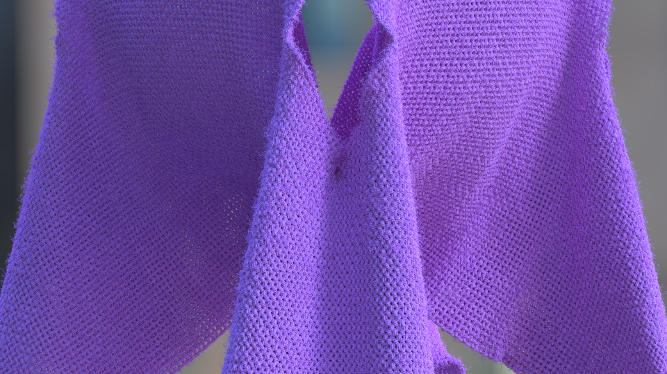
Notes:
この画像は、レイトレーシングをもとにした、大域照明(Global Illumination)を計算する、もっともシンプルな手法である、パストレーシングを使用したものです。
これはどこかから借りて来たものではなくて、私が作っているソフトで生成したものです。
予備知識がなければ写真と思ってしまう人もいるかもしれません。
よく実部地ではないと感動しない、という意見を耳にします。もちろんその通りだと思いますが、作りこまれたCGでも十分に人を感動させられると個人的には思っています。

Slide 10
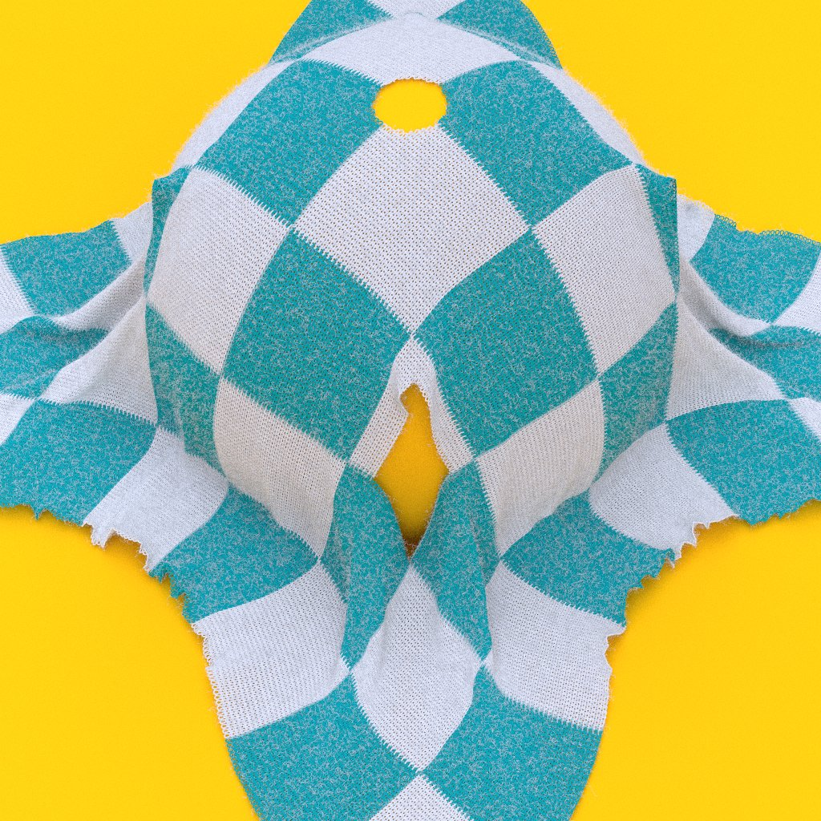
Notes:
画像を使って模様を入れるとこんなものも簡単に作れます。
毛羽立ちによって、経年劣化、擦れた感じが出ているかと思います。
この絵で見てもらいたいのはGrazing Angleといって、浅い角度になっている部分、シルエット付近で毛羽立ちによって生地の色が隠されている部分でしょうか。 これがあるだけで、一気にリアルに見えるようになります。

Slide 11
レイ・トレーシング
日本語では光線追跡法
視点から光線を投げ、光線が当たった物体の情報をピクセルに
Notes:
まず、パス・トレーシングのベースとなっているレイ・トレーシングについて簡単に説明します。
日本語では光線追跡法といわれますけれども、非常に単純な手法で、視点からあるピクセルを通過する光線を投げ、一番手前にあるものの情報をそのピクセルに記録する、といったものです。 記録する情報は一般的には光線が当たった点の明るさになります。
もちろん、そのオブジェクトの番号であったり、当たった点の面の向きであったり、目的によって、記録するものは異なります。

Slide 12
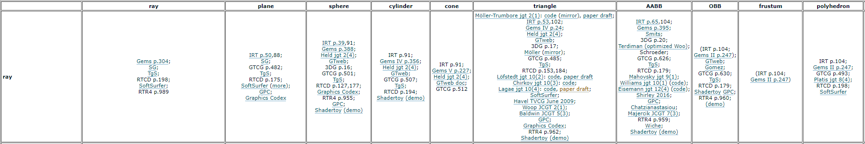
交差判定
直線と三角形、球、円錐などとの交点を求める問題を解く
Ray Tracing Resources Pageで網羅されている http://www.realtimerendering.com/intersections.html
Notes:
レイトレーシングの核になるのが、交差判定という処理で、これ自体ひとつの大きな研究テーマになっています。
具体的に交差判定が何をするかですが、視点から出てスクリーンを通過する直線と三角形や、球といった物体との交点を求めます。
例えば、球の場合は球をx^2+y^2+z^2=R^2といった方程式で表し、これに直線を表す式を代入して交点の座標を求めます。
ぱっと思いつくものに対しての計算方法自体は、過去の研究でやりつくされていて、こちらのサイトから実装例を知ることが出来ます。
交差判定の難しさというのは、計算のコストや数値エラーをいかに減らすかという点にあります。

Slide 13
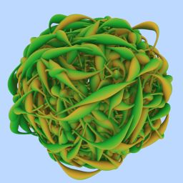
交差判定
繊維は太さの変わるチューブとして扱うことができる
最もシンプルなものは球と円錐をつかったもの(近似あり)
Han et al., “Ray Tracing Generalized Tube Primitives”
もっと一般的なもの(近似なし)
Reshetov and Luebke, “Phantom Ray-Hair Intersector”
Notes:
あとで形状についてはまた説明しますが、服を面としてとらえる場合は、その面を小さい三角形の集合としてあらわすので、交差判定は基本的に直線と平面との交点を求めるだけであり、比較的容易に行えます。
しかし、糸や繊維レベルで布をとらえる場合、交差判定は難しくなります。これについては、まだ活発な研究がなされています。
繊維は太さの変わるチューブとしても表すことが出来ます。
単純な交差判定の求め方は、その太さの変わるチューブというのを、複数の球と円錐をつなげたもので表すというやり方で、刻みを細かくすれば十分うまく近似できます。
近似のない方法としては直線とチューブとの交点を直接求めるというもので、最近ではPhantom Ray-Hair Intersectorという手法が提案されています。 興味のある方は論文を読んでみて下さい。

Slide 14
交差判定
センサーから最も近くにある物体を特定する必要がある
膨大な数の糸(繊維)があるので効率よく見つける必要がある
Notes:
さて、交点が求まればめでたしめでたし、かというとそうではなく、もう一つ難しい問題があります。
例えば、服を繊維レベルで表現する場合には特に膨大な数の糸や繊維をあつかう必要があります。
数本であれば総当たりで交差判定を行い、もっとも近くにあるものの情報をピクセルに書き込めばよいですが、
膨大な数がある場合、総当たりで計算することは不可能です。
これもまた大きな研究テーマであり、現状はBVH(Bounding Volume Hierarchy)というデータ構造がデファクトスタンダードになっています。

Slide 15
交差判定
グループ分けして、階層的に交差判定を行う
Notes:
簡単に説明します。まず、物体を何らかの方法で、グループに分けます。 ここでは左と右でおおよそ同じ数になるよう２つのグループに分けています。
先に視点に近いほうのグループに含まれる物体との交差判定を行います。 交点が見つからなければ、遠いほうのグループに含まれる物体との交点を探します。 こうすることで総当たりを避けることが出来ます。

Slide 16
交差判定
グループ分けして、階層的に交差判定を行う
Notes:
例えば、1万本糸があった場合、半分にしても５千本で、まだ時間がかかって仕方ありません。
このように、実際は２つのグループ分けだけでは不十分なので、階層的にグループ分けしていくことによって効率よく交点を見つけることが出来ます。

Slide 17
パス・トレーシング
明るさを求める
Notes:
さて、いま床に置かれた緑の点をみているとします。この点の明るさはどうやって求めるでしょうか？
光というのは、光源からも含め、この点に、ありとあらゆる方向から飛んできます。
それが見ている人のほうへ反射なり屈折なりして飛んできて、この床の一点が見えるわけです。
ですので、荒っぽくいうと、入ってきた光の総和を求めることでこの点の明るさを求めることが出来ます。

Slide 18
パス・トレーシング
明るさを求める
Notes:
ただし、もちろんただ足し合わせるだけでは不十分で、実際には重み付きの和を計算します。
それぞれの光線について、入ってきた方向から、見ている人の方向へどのくらい反射するか、屈折するか、を掛け算してあげます。
この緑の丸は向きによる反射の強さを表していて、全方向足し合わせてもその重みの総和が１を超えないようになっています。
もしそうでなければ光が反射するたびにエネルギーが増え続けてしまうからです。
エネルギーの損失が全くない場合には、これは確率密度関数と思っていただいて構いません。

Slide 19
パス・トレーシング
光源から光を飛ばすとなかなか(小さな)センサーに当たらない
センサーからレイを飛ばして各ピクセルの色を決める
物体に当たった光線を再帰的に追跡する
Notes:
さて、実際には、光源から飛んでくる光の粒を追跡しても、なかなかセンサーに当たりません。 なのでコンピュータでシミュレーションする場合には、計算効率を上げるため、センサー側から逆に光の道をたどります。
もちろんそうではないもっと手の込んだ方法もありますが、ここでは省略します。 ヘルムホルツの相反性というのがあって、幸いにも光の経路を反対にたどっても、全く同じ明るさが計算できます。
光は目に届くまでに、壁に当たったり、天井に当たったり、いろいろな物体に当たります。明るさを計算するには、光線を再帰的に追跡します。

Slide 20
パス・トレーシング
布の見え方は形状と光学的な特性で決まる
織り、編み、糸のより、繊維のまとまり具合
光がどう反射、屈折するか
反射
屈折
Notes:
布の見え方というのは、布の形状・構造と光学的な特性とによって決まります。これらははっきりと切り離すことが出来るわけではありません。
構造というのは織りや、編みとかいった大きなスケールのものから、糸のより、繊維のまとまり具合などといった細かいものまで含みます。
繊維のまとまり具合とかばらつきというのは保温性といった機能をばかりでなく、見え方も大きく左右します。
この図の緑の楕円形は光がどんなふうに反射したり、屈折したりするかを表しているのですが、この形状によって質感が大きく変わります。
シャープで反射していると、鏡のような質感に、また丸っこくて裏側に抜けていると、紙や葉っぱのように見えます。
この形を変えてやることで、金属、すりガラス、プラスチックなど様々なものが表現できるようになります。

Slide 21
形状
Notes:
次に形状について触れます。

Slide 22
形状
マルチスケール
繊維
糸
織り・編み
コンピュータ・グラフィックスでは
面(ポリゴンや曲面による近似)
ボリューム(煙のようなもの)
カーブ(繊維や糸をそのまま再現)
Notes:
布、生地の形状というのは非常に複雑で、CG、それから、実際の布でもそうだと思いますが、人が扱える最小構成単位は繊維です。
紡績とか紡糸いう工程で、短い繊維や長い繊維を糸にします。
そのあと糸によりをかけたりだとか、加工を行ったのち、織ったり編んだりして布にします。
CGではしばしば生地の厚さを無視して、ポリゴンといった、多角形、多くの場合は小さな三角形の集合で表します。
場合によってはボリュームで表現することもありますし、最近では糸や繊維をそのままチューブとして取り扱うことも増えてきました。

Slide 23
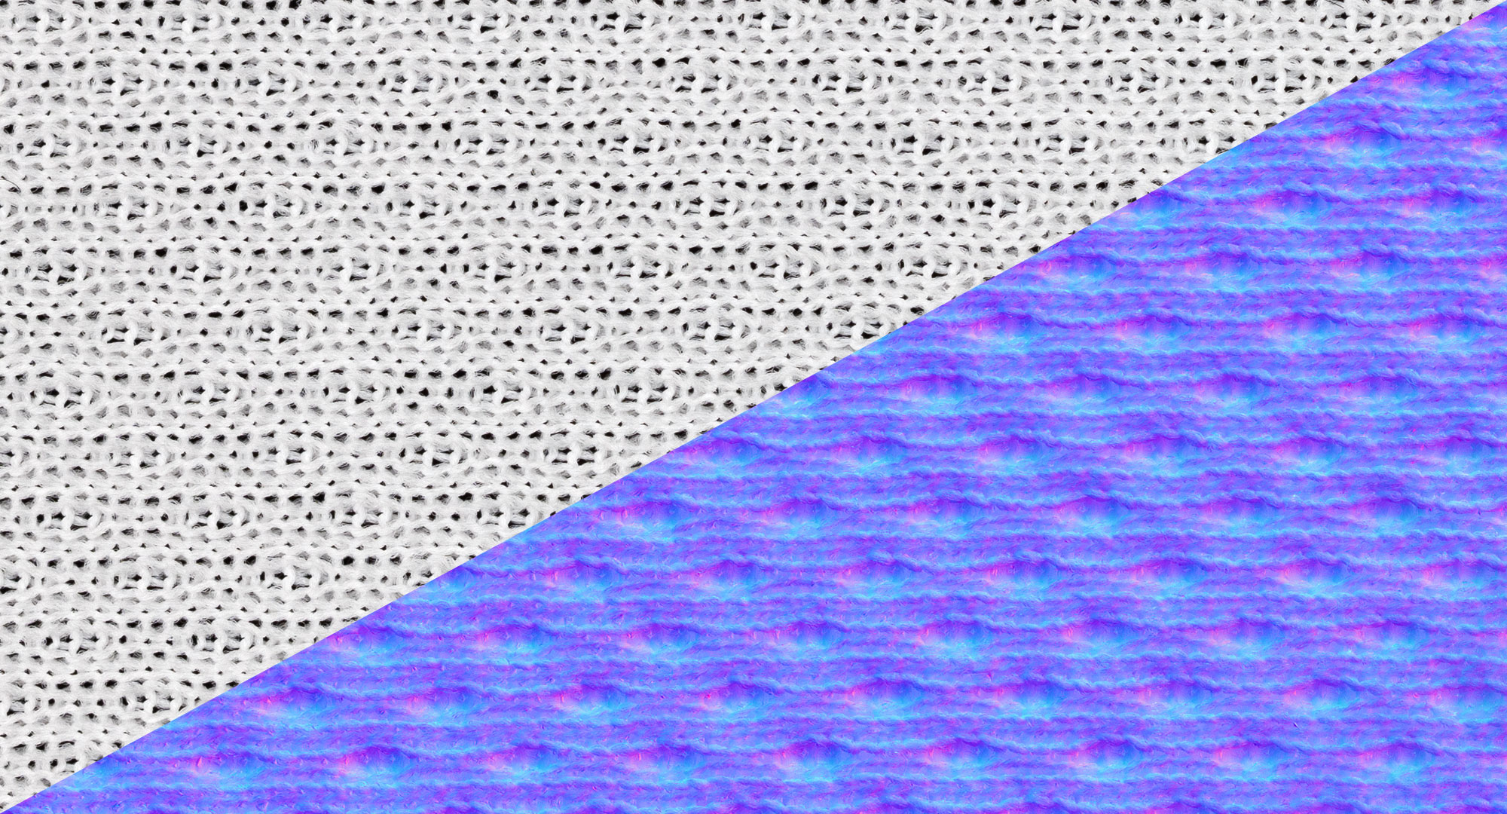
形状
それぞれ長所・短所がある
チューブ(繊維・糸)
計算コスト高
近景でリアル
遠景はエイリアシング
ポリゴン テクスチャで模様 法線マップで凹凸フェイク 遠景に適している
ゲームなど計算資源限定時
ボリューム
LOD近景から遠景シームレス
Notes:
もともと布は繊維や糸でできているので、それらをそのまま表すのが最も自然であるわけですが、データ量の問題や計算時間の観点から、ポリゴンによる近似やボリュームによる近似が用いられます。 ポリゴンで近似する場合は、もちろん解像度に依存しますが、一般的にチューブで表すよりもデータ量が少なく、遠景での表現に向きます。
テクスチャで模様をつけたり、法線マップというテクスチャをつかって面の法線を場所ごとに無理やり曲げることで、糸の凹凸を再現したりします。 ゲームなど計算資源が限られた環境に向く一方、浅い角度で見たり、シルエットが単調になるなど表現力が限られます。
ボリュームは、繊維を雲のようなものとしてとらえて、3次元のグリッドに繊維や糸の情報を濃淡値として格納します。ふわふわの綿を遠くから見ると雲のように見えますね。
階層構造を持たせておけば、LODといって近景から遠景までをシームレスに表現することもできます。 ボリュームとして扱う場合は、先ほど取り上げたパストレーシングをボリュームに拡張したものを用いて明るさの計算をします。

Slide 24
形状
チューブが主流になるだろう
チューブ(繊維・糸)
計算コスト高❔
近景でリアル
遠景はエイリアシング❔
Notes:
カーブは取り扱いのコストが高いといわれますが、最近のコンピュータであれば十二分に取り扱うことが出来ます。
また、遠景では先ほど紹介した交差判定における数値誤差などから問題が生じやすいですが、回避するためのテクニック・研究も多くあり、個人的には、今後はこれだけ押さえておけばよいと思います。 技術の発展に伴って、間違いなく現実世界にあるものをそのまま表そうとする流れになるためです。
ですので、ポリゴンやボリュームについてはここでは省略しますが、後ほどで質感の所で少し触れます。

Slide 25
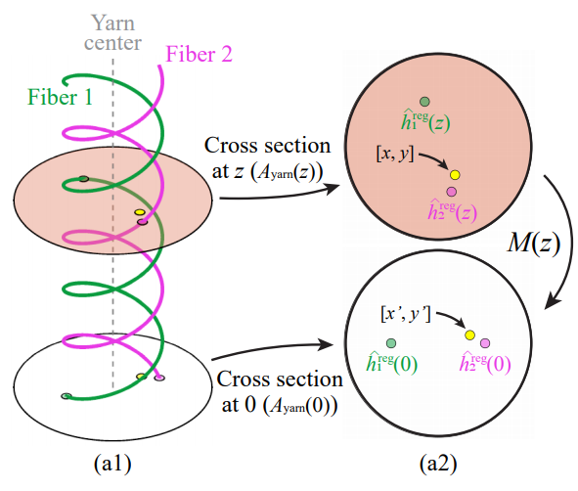
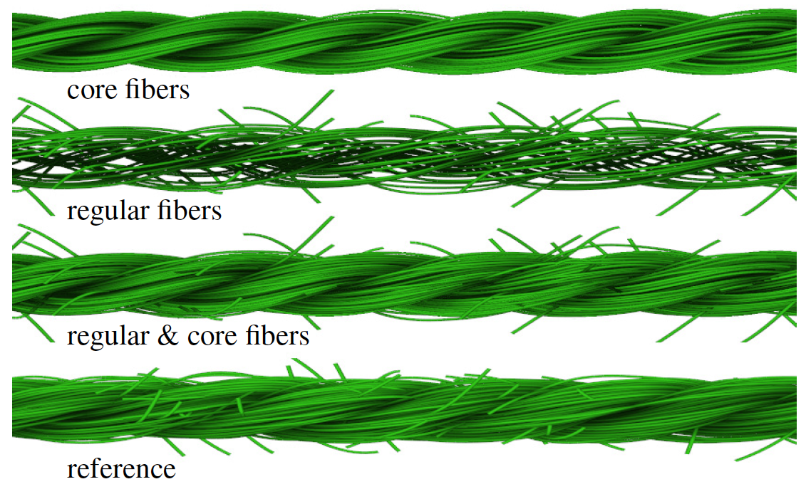
形状 (繊維・糸)
プロシージャラルにリアルタイムで繊維を生成
Luan et al. “Fiber-Level On-the-Fly Procedural Textiles”
Wu and Yuksel, “Real-time Fiber-level Cloth Rendering”
Notes:
糸の表現にはプロシージャラルなモデルが用いられます。
一般的には、同軸のヘリシス、らせん、によって表現します。
リアルに見せるには毛羽立ち(Flyaway Fiber)が欠かせません。

Slide 26
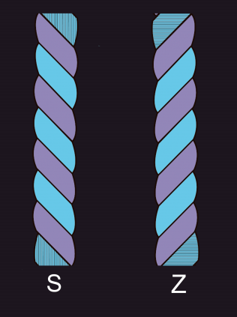
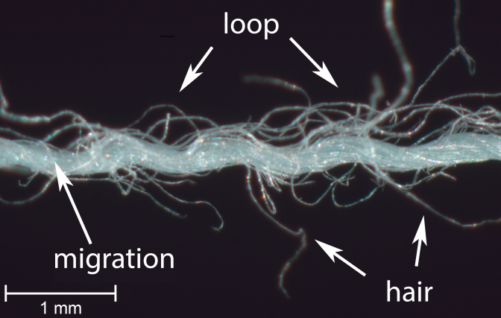
形状 (繊維・糸)
Notes:
簡単にらせんでモデルできました、と言いたいところですが、糸一つとっても、そう単純ではありません。
まず、S字とZ字でよりの方向でも、織りもので、光沢の現れ方、また、伸縮のしやすさの方向、などが変化します。こだわっているデニムもあるそうです。
また、単純ならせん、コイル状の形状では実際にある糸すべてをうまく表すことはとてもできません。
当然ながら、右のような糸の繊維の密集具合や扁平率は糸にかかるテンションなどでも変わってきますから、本当にリアルな画像を生成しようと思えば、糸だけに限定したとしてもやれることは沢山あるわけです。 実際にCGを作成するときには特に毛羽立ち(Flyaway Fiber)が欠かせない存在で、少し足すだけで一気に布らしく見えるようになります。

Slide 27
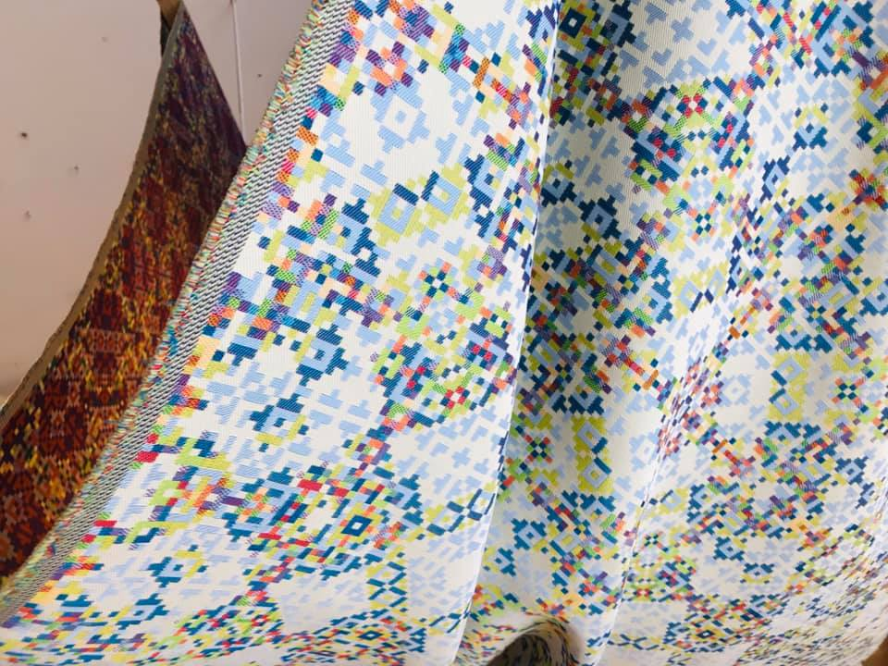
形状(織り・編み)
基本的なもの
織り (巴山さんの本に詳しい)
WIF (Weaving Interchange Format)で配布されたデータが多く存在
Notes:
糸を表すことが出来れば、次に織りや編みといった構造を考える必要があります。
織りについては、今日の会の主催者である巴山さんの書籍でも取り上げられていますので、ぜひ読んでください。
コンピュータで織りを扱う場合、共通のフォーマットがあると助かりますが、WIFという少し古いものが存在していて、パターンをこのフォーマットで配布しているサイトがたくさん存在します。
織り方だけが決まればよいので、実際は画像でもなんでも代用できます。
ただ、多層織りなどは共通フォーマットがあるかどうか調べていないのでわかりません。

Slide 28

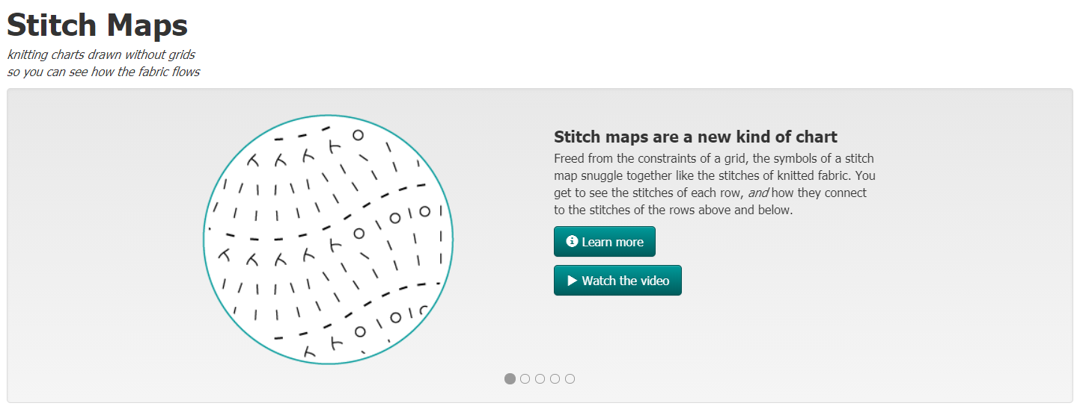
形状(織り・編み)
基本的なもの
編み
Notes:
次に編みです。編みは定番の糸の通し方があります。
また基本的なスティッチをまとめた有益な書籍やサイトもあります。

Slide 29
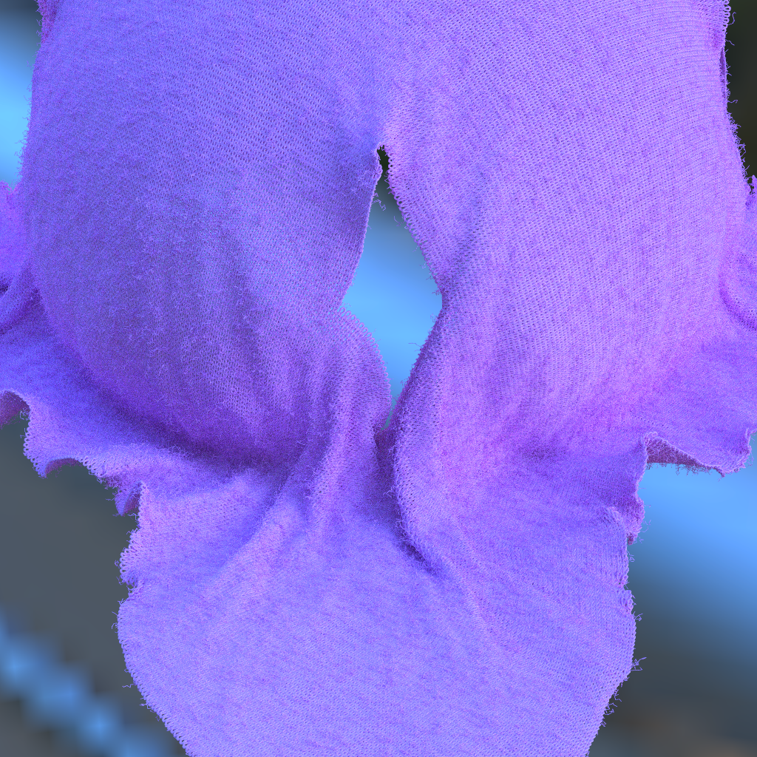
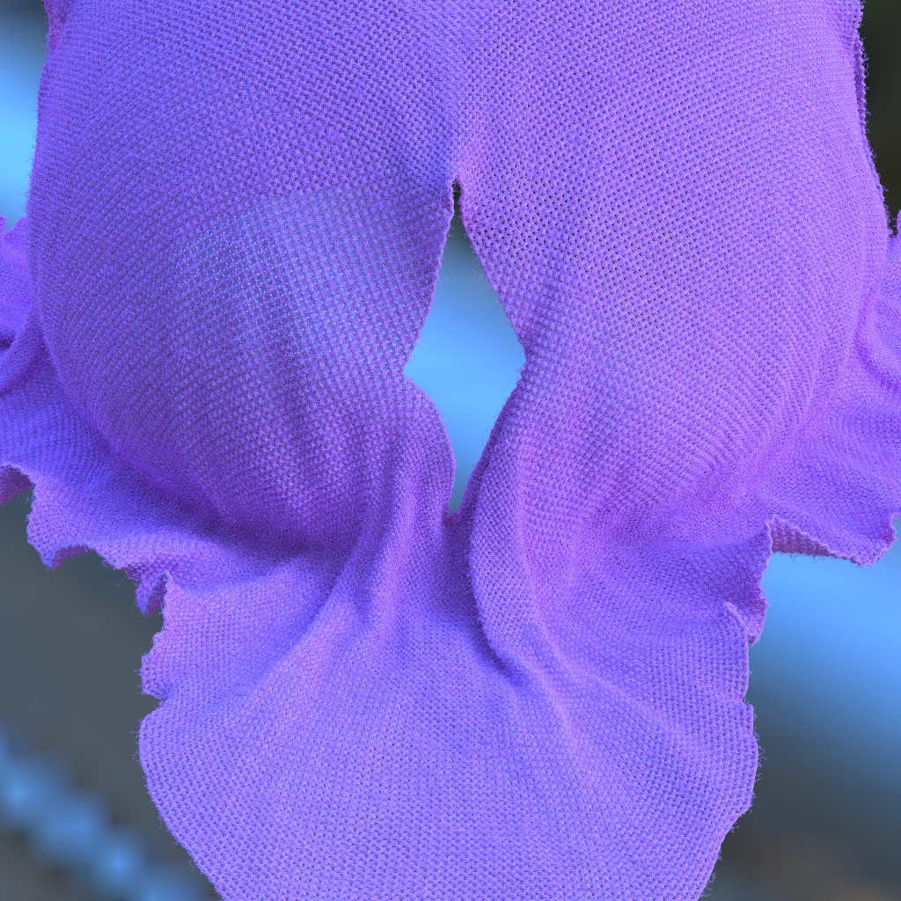
形状(織り・編み)
編み
織り
Notes:
コンピュータで可視化する場合はいままで述べた糸や、織りや編みといった構造をそのまま再現してやればよいです。
この画像は、与えられたメッシュを、平編みと平織りしたカーブで表現して、先ほどのパス・トレーシングによって可視化したものです。 毛羽立ちは別途追加していますが、とくに左側の平編みのほうでは布特有の柔らかそうな質感が再現できていることが分かるかと思います。
光の散乱モデルにはどちらも同じものを使用していますが、構造の違いのみで全く異なる印象になるのは面白いと思います。

Slide 30
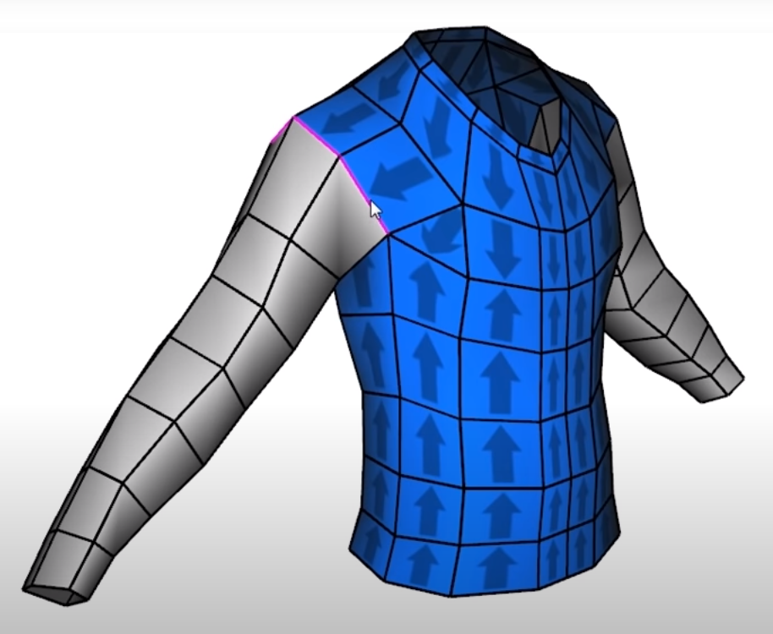
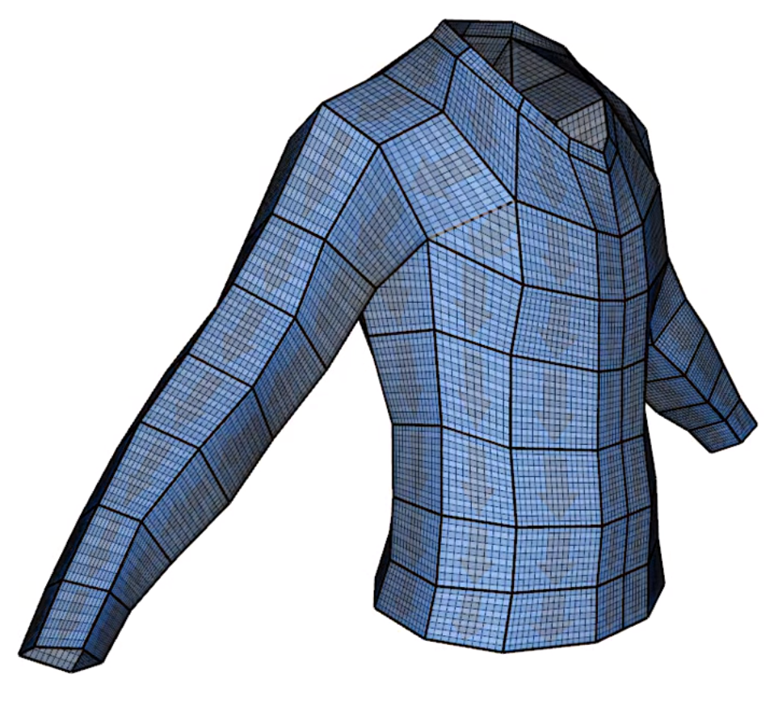
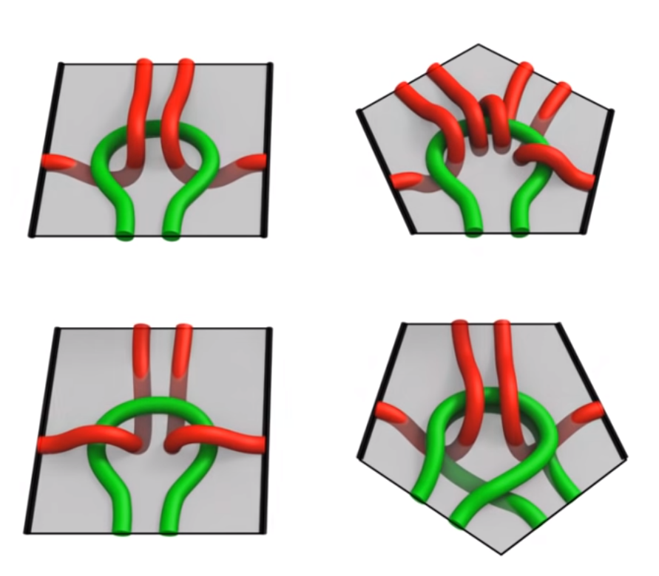
形状(織り・編み)
ランドマーク的な論文
Yuksel et al., “Stitch Meshes”
Wu et al., “Knittable Stitch Meshes” (編めることを保証した)
Wu et al., “Stitch Meshing” (自動化)
Notes:
さて「編み」、に関してはたくさんの論文がすぐに見つかります。 そのなかでもStich Meshesという手法が非常に面白く、後続の研究が活発に行われています。
この手法では、まず与えられたメッシュに対して、どこからどの方向で編んでいくかを指定します。 その情報に基づいて、真ん中の画像にあるような高解像度のStitch Meshを生成します。このStich Meshの各面はそれぞれ右に見られるような、個別の糸の通し方が対応付けられています。
どういったものをアサインするかというのは、ユーザはプリセットの中から選択することが出来ます。
また、拡張・改良された論文もいくつか発表されていて、“Knittable Stitch Meshes”は出力が実際に編めるものであるということが保証されていて、“Stitch Meshing”は任意の３次元の物体を、自動でニットモデルへと変換することが出来ます。
コンピュータ・グラフィックスでは、特に映画やゲームといったものでは実際に編めるか、というのはそれほど重要ではありません。ぱっと見、おかしなところがなければ十分です。
また、編みが非常に細かく、皆さんが普段身に着けているような綿の生地であると、複数パーツを縫い合わせるので、高度な最適化手法を使って必ずしも編める、ということを保証してあげる必要はありません。

Slide 31
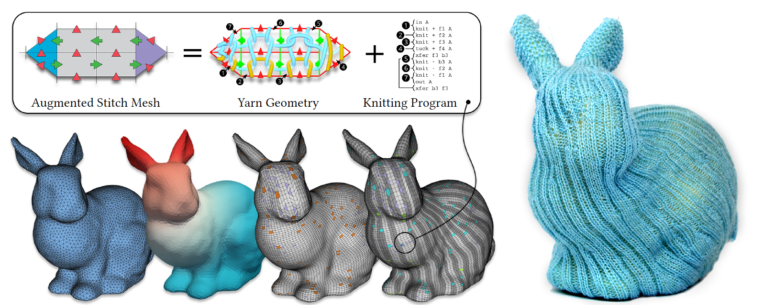
形状(織り・編み)
編み機への出力
Narayanan et al., “Automatic Machine Knitting of 3D Meshes”
Narayanan et al., “Visual Knitting Machine Programming”
Notes:
また、産業用の編み機への出力ができるようにしたものもあります。

Slide 32
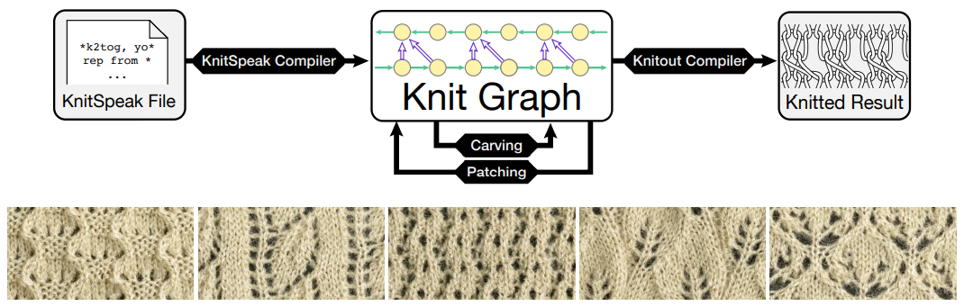
形状(織り・編み)
編み機への出力
Hofmann et al., “KnitPicking Textures”
Notes:
こちらも先の“Visual Knitting Machine Programming”という論文と同時期に発表されたものです。
KnitSpeakはStitchのパターンを記述する言語で、KnitSpeakコンパイラはこれをKnitGraphへと変換します。
KnitGraphは有効グラフで、ノードはループを表し、→はループをどう通すかを表します。この中間表現で、模様を修正したり、つなげたりといった操作を行います。
実際に編めるかどうか、もチェックします。
模様は一定のサイズを持っているので、指定された編み物のサイズによってそれが切断されたりしますし、また、レイアウトによっては編めなくなることがあるのは想像に難くありません。
模様を崩さないようにリサイズする画像処理のアルゴリズムがありますが、そういった技術もここでは使えるかもしれません。
最後にグラフから、編み機のためのコードを出力します。
手編み用の指示を得るにはKnitGraphを逆コンパイルします。
Publications | Carnegie Mellon Textiles Lab (textiles-lab.github.io)ではほかにもたくさんの興味深い論文があります。

Slide 33
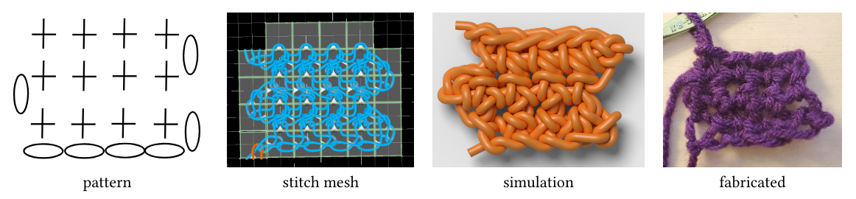
形状(織り・編み)
かぎ針編みへの対応
Guo et al., “Representing Crochet with Stitch Meshes”
Notes:
また、Stitch Meshesでかぎ針編みを扱えるようにしたものもあります。

Slide 34
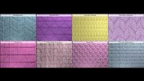
形状(織り・編み)
シミュレーションとの組み合わせ
Leaf et al., “Interactive Design of Periodic Yarn-Level Cloth Patterns”
Notes:
実際に編み物を作る場合、「編み」のパターンを入力しても出力結果が予想したものと違って見えるものになることがあります。
これは、糸の引っ張り具合など様々な要因に左右されるためなのですが、パターンを入力したのち、糸レベルでシミュレーションすることで、実物と近い結果を得ることが出来ます。
衣服全体を糸レベルでシミュレーションする(Yarn-Level Simulation of Clothといった糸レベルでクロス・シミュレーションを行うものがある)のは非常に大変なのですが、
最近では、編み物で繰り返し現れるひとまとまりの小さなパッチ単位でシミュレーションする方法が提案されています。
この論文ではパッチ単位の処理とGPUによる高速化によって、結果をインタラクティブに表示することが出来ます。

Slide 35
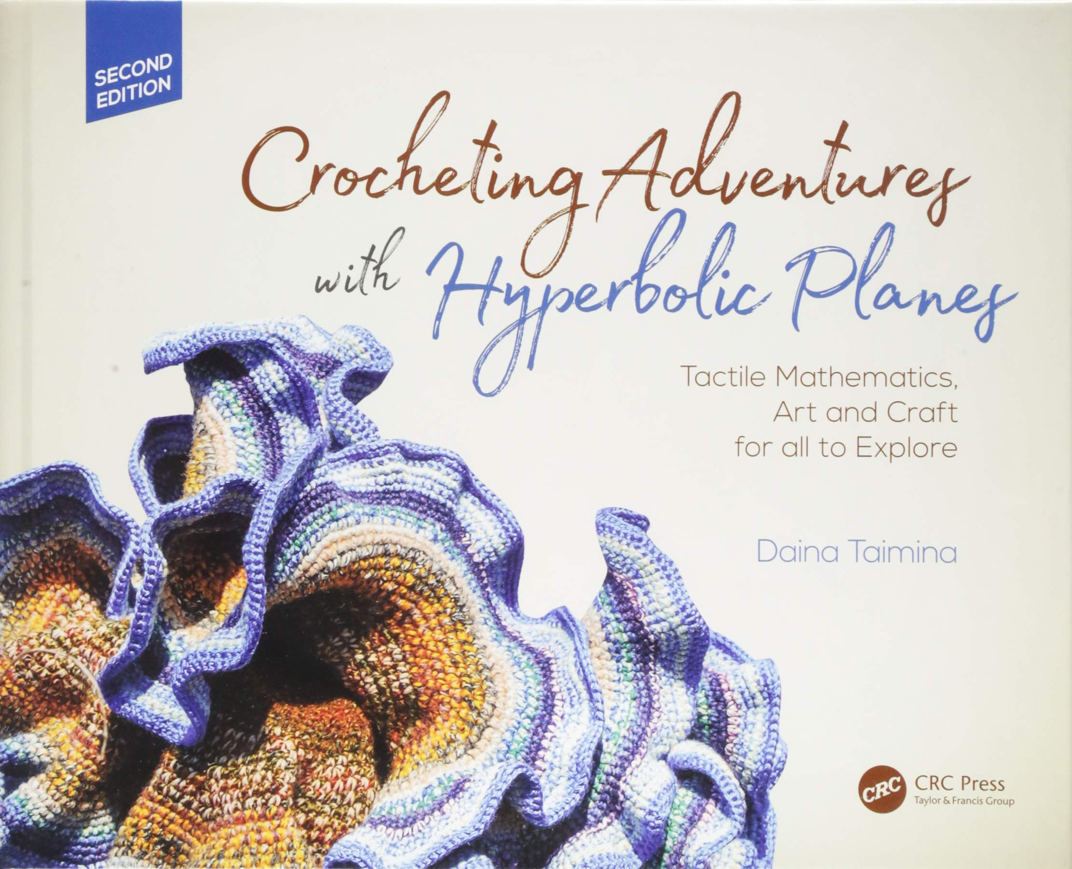
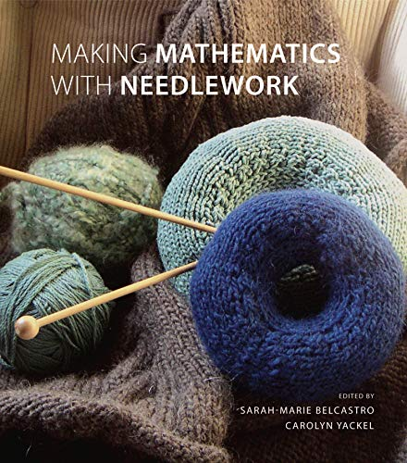
形状(織り・編み)
数学のできる方へ
Notes:
こういった書籍もあります。

Slide 36
質感
Notes:
次に質感について触れます。 形状と別けましたが、実際にははっきりと切り分けるのは難しいです。

Slide 37
質感
よくまとまったサーベイ
Castillo et al., “Recent Advances in Fabric Appearance Reproduction”
Notes:
布の見え方に関する研究の概要をまとめた文献がありますので、過去の研究をぱっと網羅したい方は見てみてください。 交差判定などはカバーされておらず、どうやってレンダリングするのか、といった部分に関しては別の文献にて勉強する必要があるかと思います。
また、各技術の詳細については触れられておりません。

Slide 38
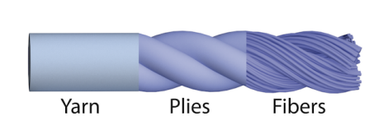
質感
どのレベルで考えるかが大切
布全体、糸(N-ply yarn)、繊維
Notes:
いまはコンピュータの性能が高く、メモリも安価となってきたので、結構無茶なことができます。
すでにお見せした通り、繊維レベルで交差判定をしたり、光の散乱の計算を行うことも十分可能です。
しかし実際には、目的や計算資源に応じて、布を適切なもの、面やボリュームで近似する必要があります。
また糸単位で考える場合でも、繊維まで見せる必要があるのか、より糸まで見えればよいのか、など適切なレベルを選択する必要があります。

Slide 39
質感
適切な形状の選択とそれに相応しいモデルの組み合わせがカギ
面 | ポリゴン、パラメトリック曲面など | BSDF
ボリューム | OpenVDBなどグリッド | Phase Function
チューブ | 球＋円錐など | BCSDF、BSDF
Notes:
質感につかうモデルというのは、布を何で表すか、面かボリュームなのか、チューブなのかに応じて適切なものを選択する必要があります。
面ではBRDF、ボリュームでは位相関数、チューブではBCSDFを用います。

Slide 40
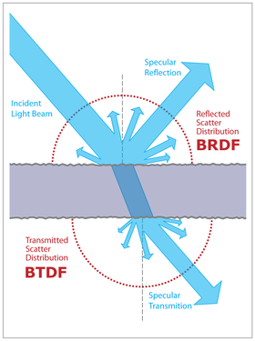
質感 (BSDF)
糸や繊維一本一本を扱うのは高負荷→ポリゴンで布を近似
BRDF(Bidirectional Scattering Distribution Function)とのセット
反射
屈折
Notes:
過去には、効率のいいデータ構造がなかったり、交差判定のコストが高かったりしたため、繊維一本一本を扱って布を表現することはあまり行われませんでした。
その代わりに、ポリゴン(主に三角形)からなるメッシュで布を近似することがほとんどでした。
ポリゴンで表現する場合にはBSDFという関数とセットで使用することになります。
BSDFはBidirectional scattering distribution functionの略で光がSurfaceに当たった時にどう反射したり、透過していったりするかをつかさどるものになります。
ポリゴンとBSDFによる表現は遠景では十分ですが、近景では説得力のある画像を生成することができません。
近景であると、糸による凹凸が表現できませんし、シルエットは実際の布のように複雑にならず、ぱきっとした曲線や直線になってしまいます。

Slide 41
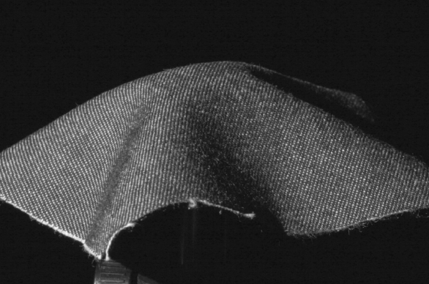
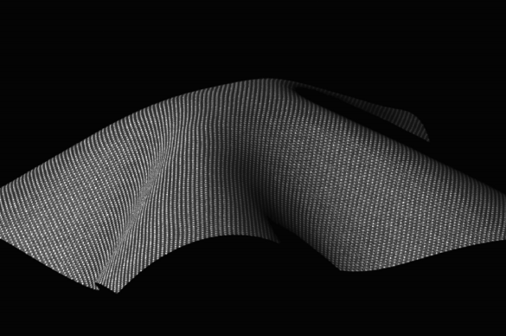
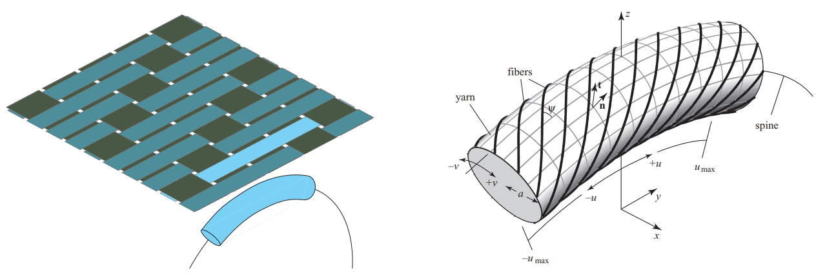
質感 (BSDF)
写真
織りを考慮したもの
Irawan and Marschner, “Specular Reflection from Woven Cloth”
モデル
Notes:
それでも布の質感を低コストで近似できることから、様々な研究が行われてきました。
この論文では、織られた布の光沢をモデル化していて、反射による光沢が布の表現で重要だと主張しています。
糸同士が影を落としたり、遮蔽したりするshadowing、maskingといったものは考慮されていないため、右上のように浅い角度で見た場合、写真のように暗くならない部分があります。

Slide 42
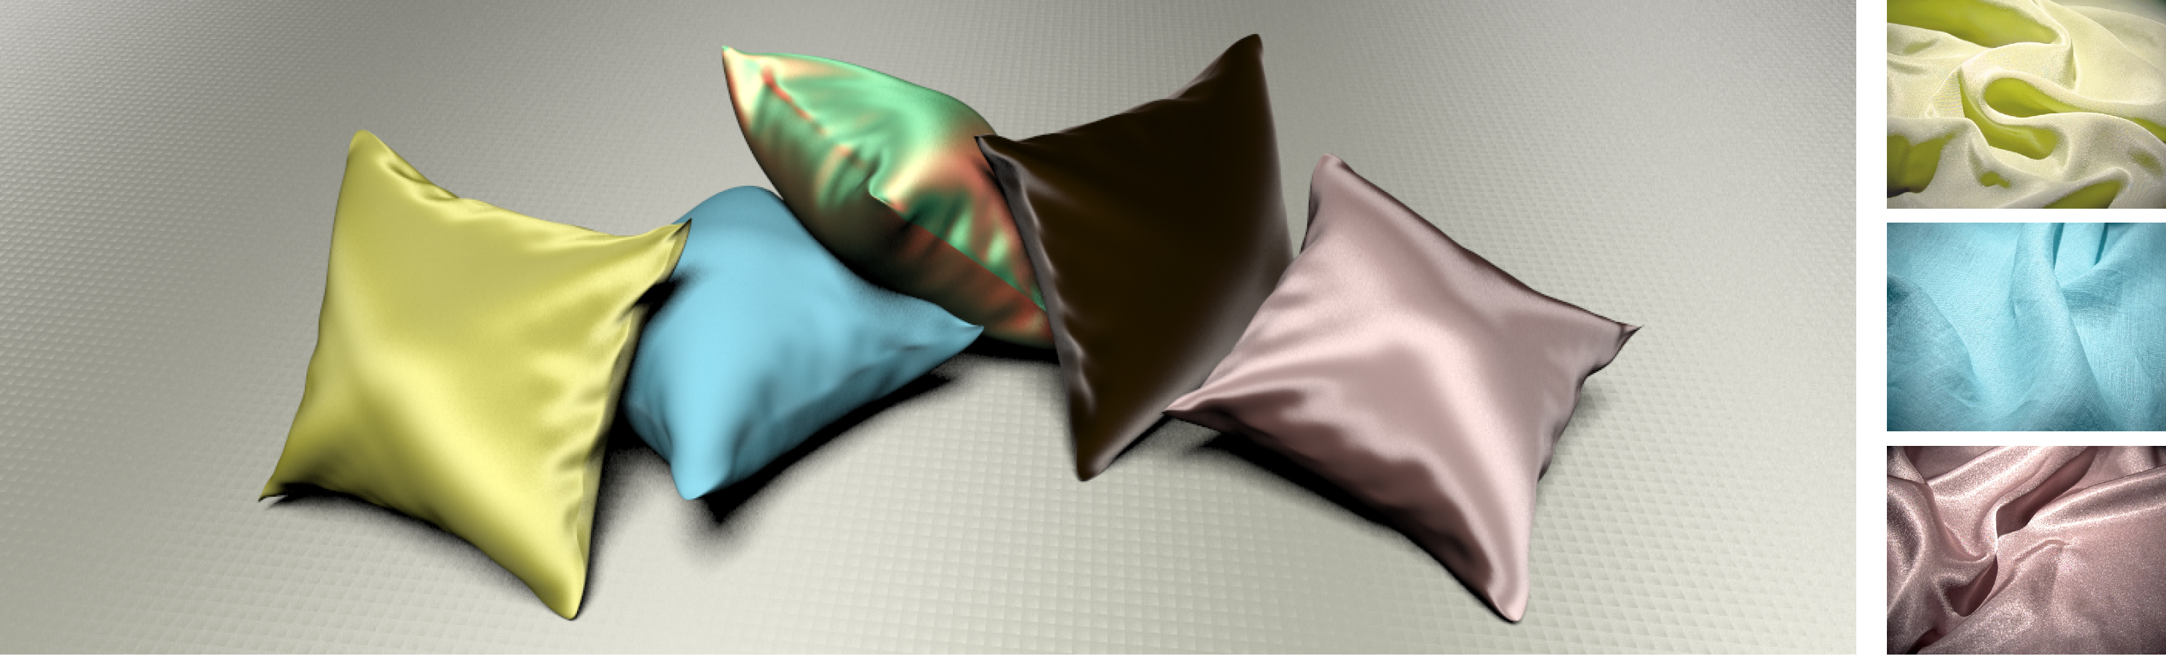
質感 (BSDF)
織りを考慮したもの
Sadeghi et al., “A Practical Microcylinder Appearance Model for Cloth Rendering”
Nelson et al., “Practical Offline Rendering of Woven Cloth”
Notes:
またSadeghiによるBSDFも同じように織りを考慮しています。
経糸緯糸が見る角度によって、どのようにお互いを遮蔽するかといったことを考慮に入れているので少し複雑な見た目を再現できます。
後続のNelsonらの論文ではそれをさらに使いやすくしており、2016年のものですがその当時IKEAで使われたいた様です。
IKEAではカタログの多くにCGが使われています。いまもこのモデルが使われているかわ定かではないですが、おそらくNOではないでしょうか。
織りを考慮しているのはよいですが、先のものと同様に、やはり出力がどうしても金属のシートのような絵ばかりになってしまうところが残念なところです。 この辺りがポリゴンとBSDFによる表現の限界でしょう。

Slide 43
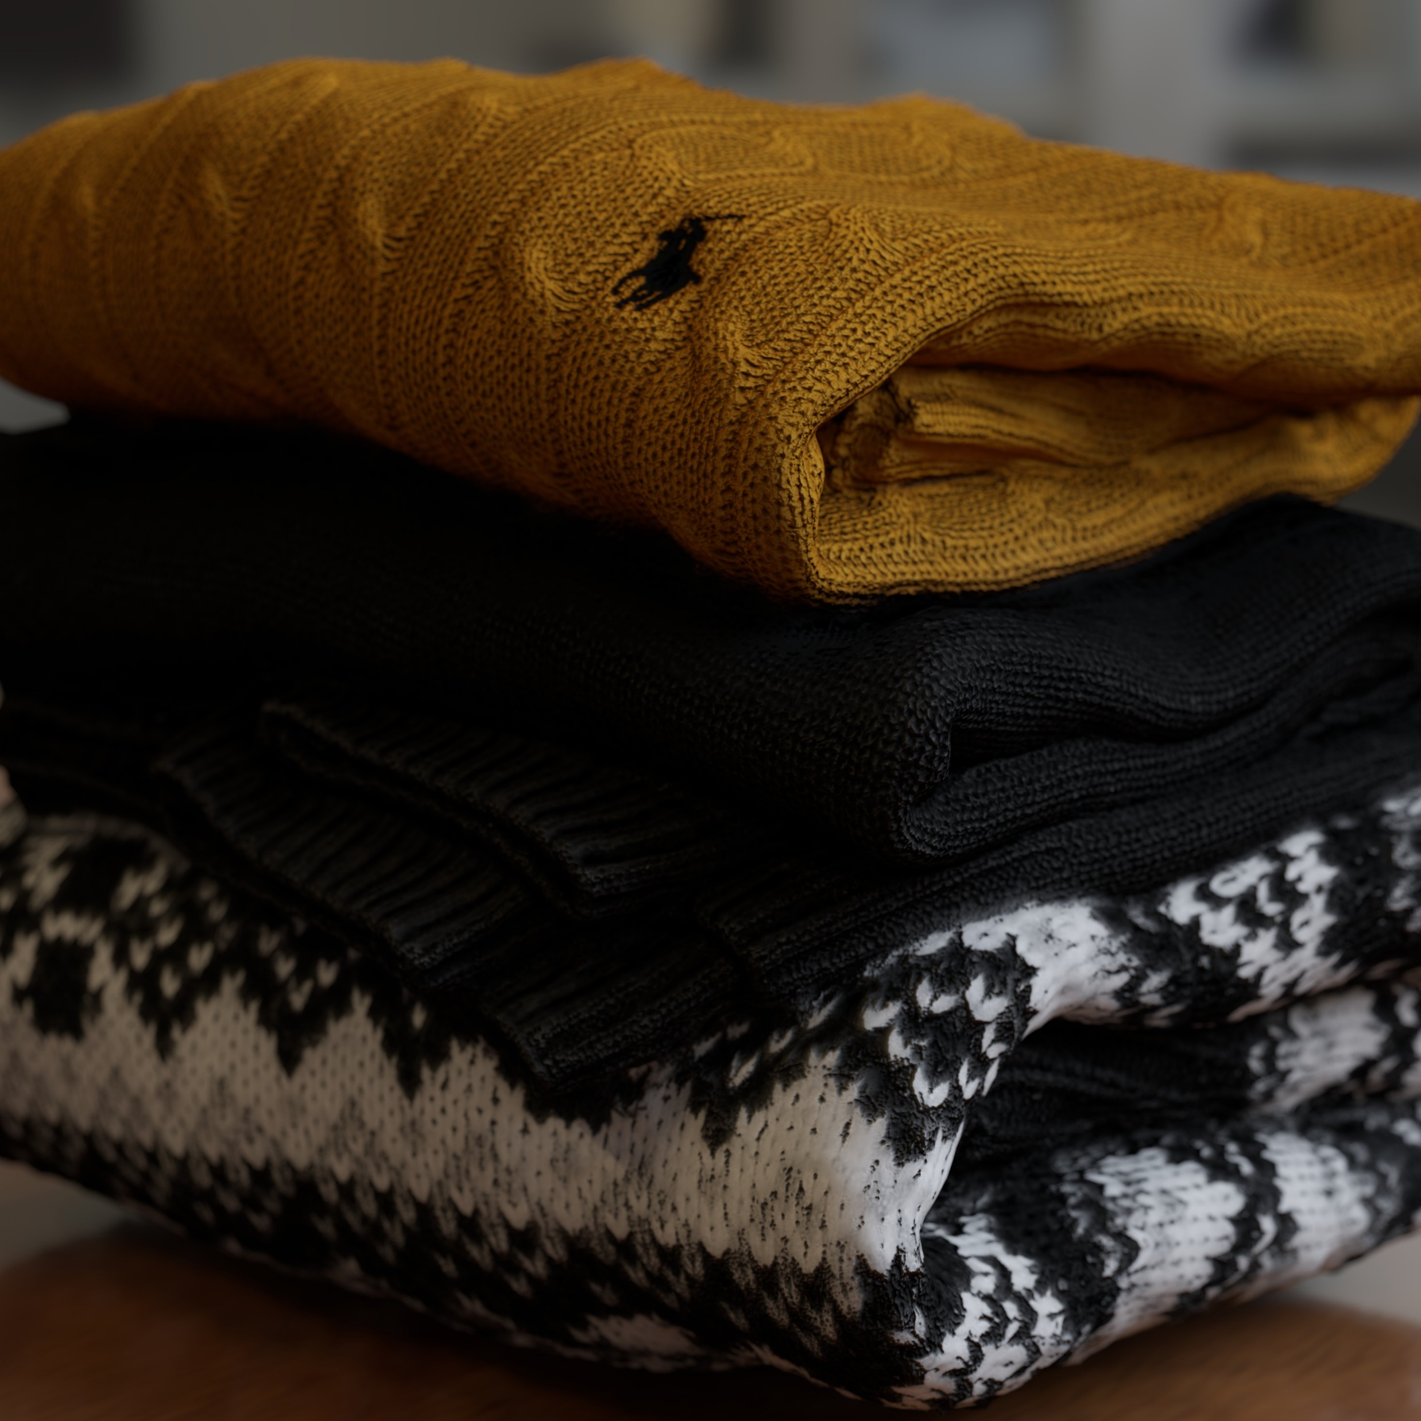
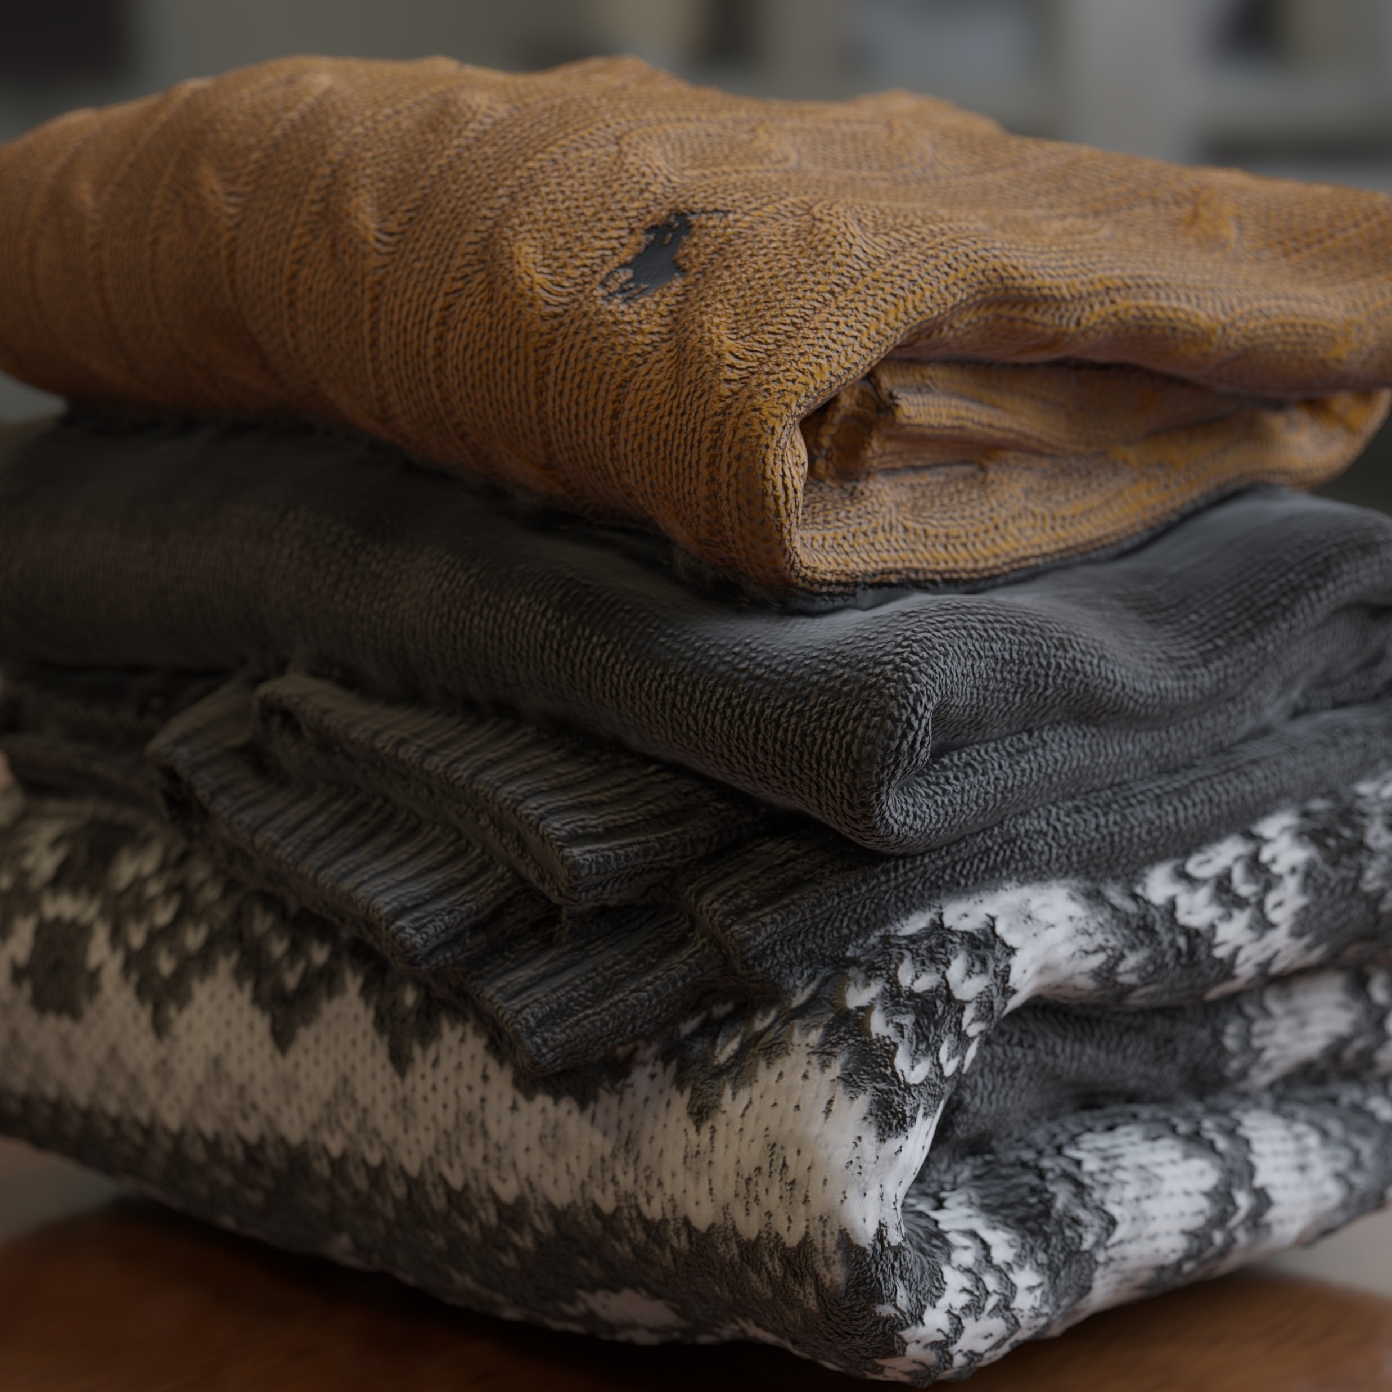
質感 (BSDF)
毛羽立ちを扱ったもの
Estevez and Kulla, “Production Friendly Microfacet Sheen BRDF”
Notes:
こちらは同じBSDFでも少し異なったものです。
先に挙げたBSDFは糸の光沢が取り扱いの対象でしたが、こちらは毛羽立ち、ポリゴンから垂直に生えた毛、による光の散乱が計算の対象になっています。
左はなし、右がありで、効果は一目瞭然だと思います。商用のレンダラでも使われています。

Slide 44
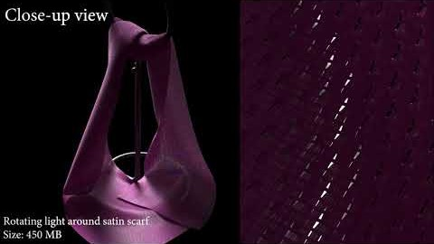
質感 (BSDF)
Montazeri et al., “A Practical Ply-Based Appearance Model of Woven Fabrics”
Notes:
この手法もBSDFを用いていますが、論文中ではPLY-BSDFと呼ばれていて、糸に適用します。 こちらは商用ソフトウェア、Keyshotに搭載されているRealClothという機能で使われているものです。
使われているBSDF自体は新しいものではなく、GGX、Lambertian、Lommel-Seeligerといわれる３つの標準的なモデルを組み合わせています。
繊維レベルの細かい凹凸はテクスチャマップで(NormalMap)。
繊維単位でBCSDFをアサインしても実際の布の質感にマッチさせるのが大変という主張がなされていますが、
マッチしない原因として、交差判定の精度など様々なものが考えられるため、繊維単位でBCSDFをアサインすること自体が悪いとも思えません。

Slide 45
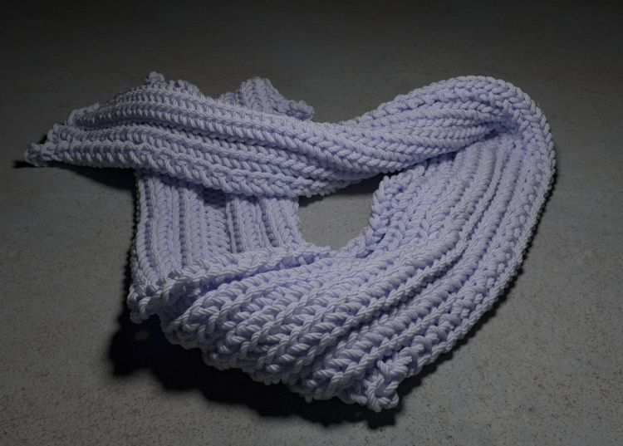
質感 (Phase Function)
ボリュームと仮定してレンダリングすることもできる
Jakob et al., “A radiative transfer framework for rendering materials with anisotropic structure”
Notes:
また、ニットなどは高解像度のボリュームとして扱うこともあります。十分リアルなものが生成できるがこちらも近景まで正確に描こうとするとデータは大きくなります。 ボリュームを扱う場合はPhase FunctionというBSDFのボリューム版といえるものを使って計算を行います。 http://www.pbr-book.org/3ed-2018/Volume_Scattering/Phase_Functions.html
ボリュームデータを構造と光学的な特性を表すものとを分離しておけば、質感の編集がしやすくなります。
また、ボリュームデータを異なる解像度(荒いものから細かいものまで何段階か)で保持しておけば、近景から遠景までアニメーションする場合などに、適切なLODを選択することが出来るので、計算効率がいくぶん良くなります。

Slide 46
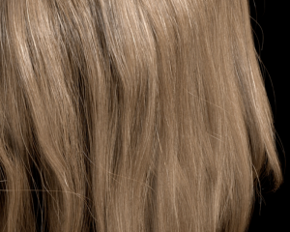
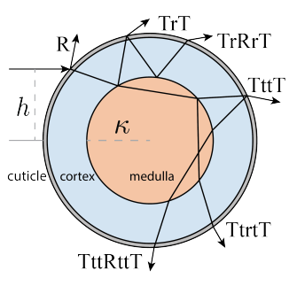
質感 (BCSDF)
髪の毛や動物の毛用に提案されたモデル
d’Eon et al., “An Energy-Conserving Hair Reflectance Model” (断面が円)
Khungurn and Marschner, “Azimuthal scattering from elliptical hair fibers” (断面が楕円)
Yan et al., “Physically-Accurate Fur Reflectance: Modeling, Measurement and Rendering” (2重)
Notes:
最近はコンピュータの性能の向上によって、毛を一本一本容易に扱うとことができるようになってきましたが、この場合はたいてい、毛をガラスでできたチューブのようなものと想定します。
モデルを簡素化するため、断面は円であったり、楕円であったり単純な形状を仮定しますが、動物の毛用に提案されたモデルでは2重になったチューブを仮定するものもあり、動物由来の糸を表現するのに妥当かと考えられます。
ただし、Forensic Scienceの資料を見ると、動物の毛は非常に複雑な構造をもったものが多いこともわかり、どの動物の毛で作られた糸なのか、使用するモデルは適切か、は確認したほうが良いかもしれません。
BCSDFはbidirectional curve scattering distributionの略で、BSDFのカーブ版といえるもので、究極には繊維一本一本にBCSDFを適応し、複数の繊維を紡いで糸を作り、織ったり編んだりすればよいわけです。

Slide 47
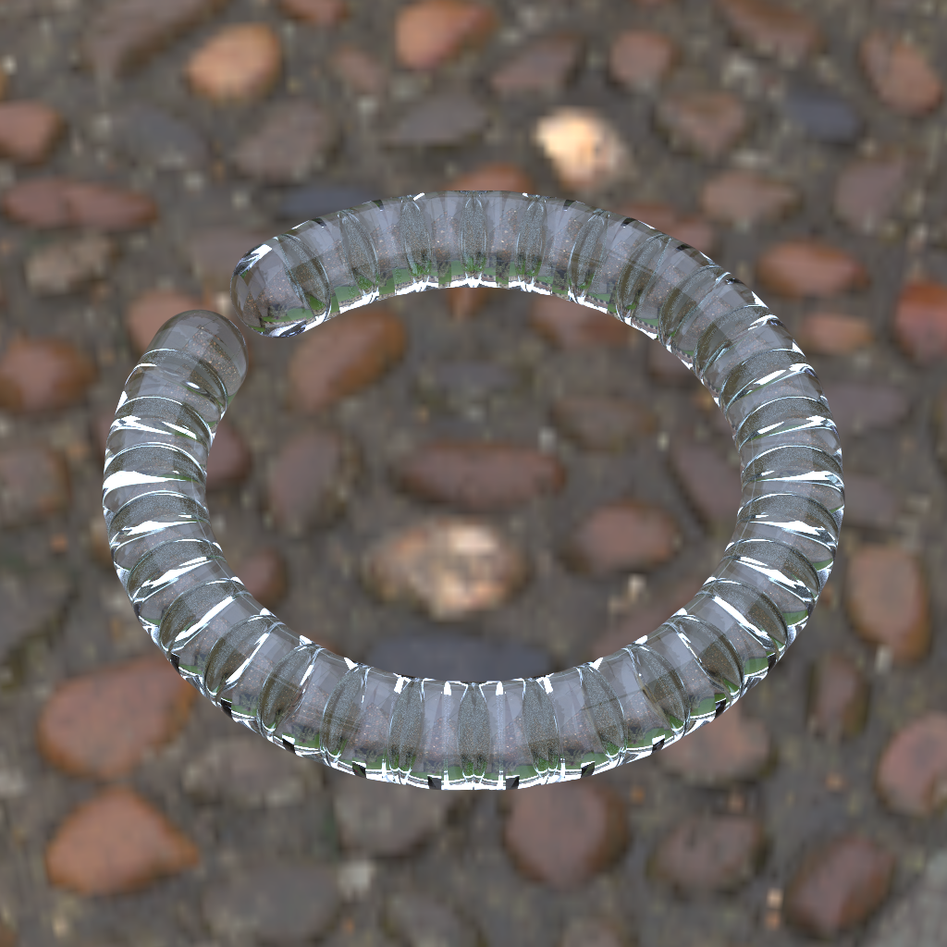
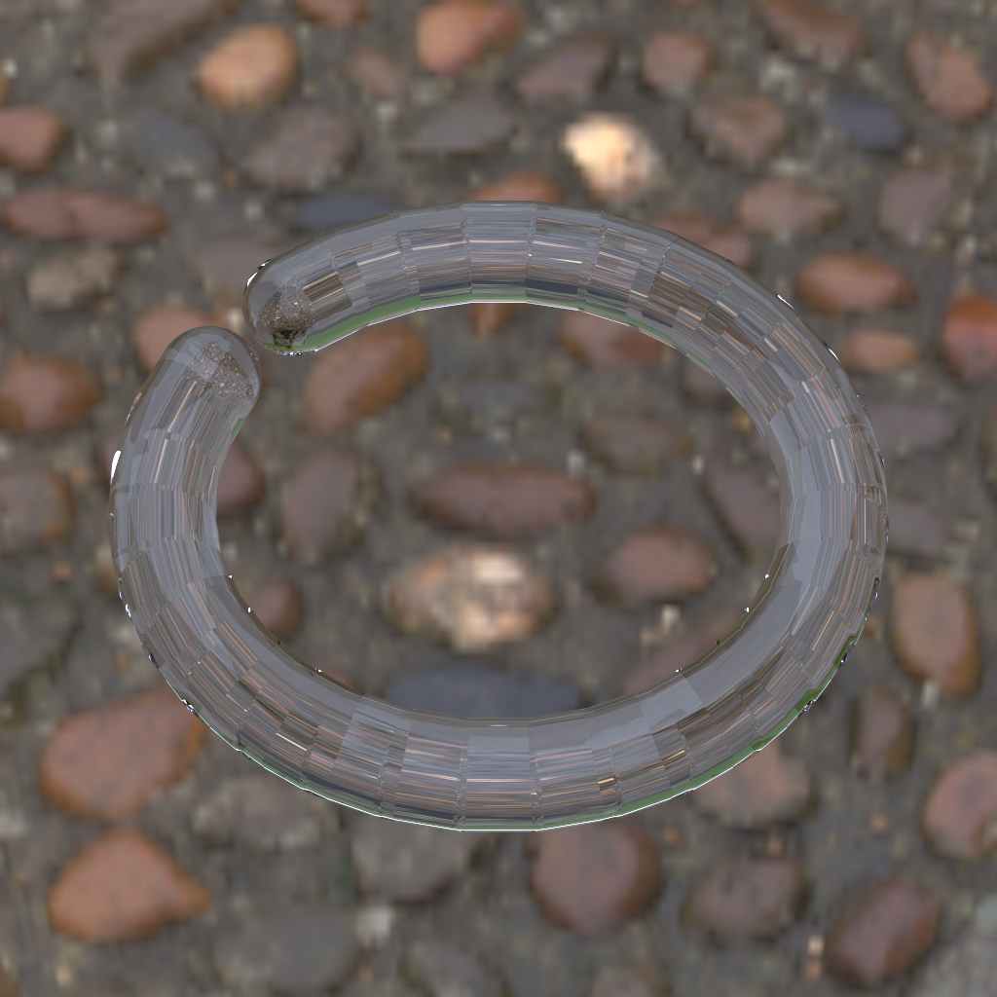
間違った結果
正しい結果
Notes:
で、実際にそういったアプローチをとろうとした場合、球と円錐を使ったモデル含め細いチューブ形状では、数値計算誤差によって生じる交差判定のエラー、また意図しないカーブの自己交差、など様々な原因によって、
単純にガラスなどの誘電体の質感を割り当てることすら難しい場合があります。先ほど軽く触れた交差判定で使われるBVHというデータ構造では、当たり判定のミスを減らすための研究が行われています。
ほかにも自己交差を避けるためにはRepulsive Curvesといった手法が役に立つかもしれません。

Slide 48
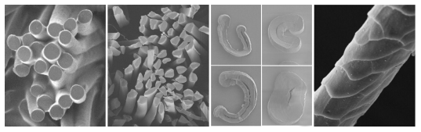
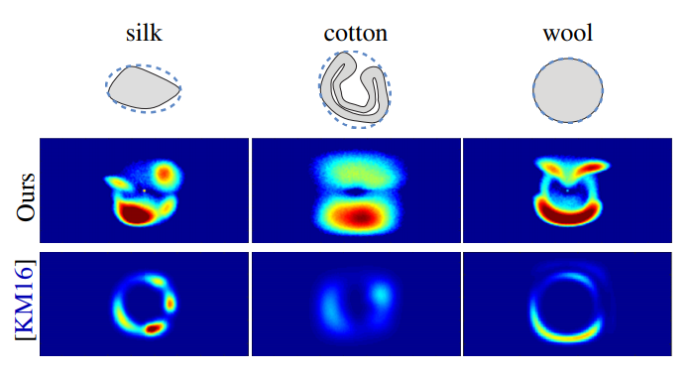
質感 (BCSDF)
繊維の断面は単純な楕円ではなく、光の散乱は非常に複雑
Aliaga et al., “An Appearance Model for Textile Fibers”
Notes:
髪の毛や動物の毛のために提案されたモデルでは、断面を完全な円や楕円として簡略化しています。
したがって、繊維レベルで光の散乱を計算した場合、実物との乖離が大きくなってしまうのは、繊維に適応した光の散乱モデルが単純すぎるのが一因であると考えられます。
この論文では繊維の断面が複雑な形状であるという事実に着目して、実際に測定したデータをテーブルとして保持してBCSDFとして利用します。
特に植物由来の繊維の断面が円形から離れており、人口繊維や動物由来のものは割と円に近いようです。
コットンは普段皆さんが着用するものの大部分を占めていますから、この違いは無視できません。
測定されたデータは複雑なので単純な解析モデルのフィットはあきらめています。
また、測定データは著者に連絡することでもらえるようですが、商用利用が出来ません。 http://giga.cps.unizar.es/~ajarabo/pubs/clothEGSR17/data/#downloads
またほとんどのモデルは、チューブが局所的に曲がっていないということを仮定して、言い換えれば円柱を想定して、導出されています。
チューブの半径に対して曲率半径が大きい場合には、そもそもどのモデルも不適切である、という可能性もありますね。

Slide 49
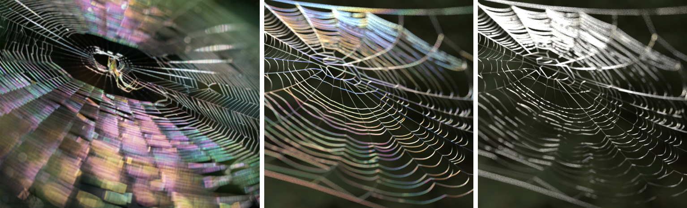
質感 (BCSDF)
構造色
Xia et al., “A Wave Optics Based Fiber Scattering Model”
Notes:
さらに最近では、細い毛や繊維であらわれる構造色も扱えるモデルが提案されています。
ホログラフィック反射生地というのはありますが、こういった現象を逆に利用して、カラフルではあるけれどもう少し上品な布などが作れるかもしれません。
また、この論文では断面を離散化して、境界要素法をもちいるので、断面が円ではない繊維にも対応できるのが実は大きな利点です。

Slide 50
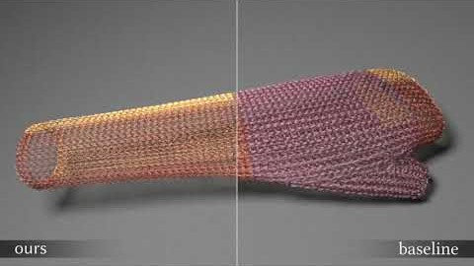
質感 (より高度なもの)
引っ張り具合、織りや編みといった形状で見え方が変化
Montazeri et al., “Mechanics-Aware Modeling of Cloth Appearance”
Notes:
織りや編みといった糸の上下関係以外にも質感に影響を与えるものはあって、この論文では引っ張り具合によって、光沢が増すといった現象を再現しています。
糸が引っ張られると、当然ぴんと張った状態になり、糸は見かけ細くなります。それによって光が向こうへ抜ける割合が多くなりますし、また糸や繊維の向きがそろうことで光沢が増します。

Slide 51
質感 (より高度なもの)
これまで上げたものでも不十分
染料
スポーツウェアで見られる蛍光塗料
ブリーチ
仕上げの加工
熱
洗い
サンディング
樹脂コーティング
撥水加工
などなど
Notes:
他にも単純な光の散乱モデルや、織りや編みといった構造以外でも見た目を左右するものがたくさんあります。 ある波長を吸収して、別の波長を出力するといったものは、RGB３色しか扱わないレンダリングでは不十分でSpectral Path Tracingなどといった技術が必要があります。
また、経年劣化をシミュレーションする加工や機能を上げるための加工によっても当然生地の見え方が変わってきます。

Slide 52
画像からの復元
Notes:
工業製品の可視化などを行う場合は、実物を何らかの方法でCGで表現できる形にしてやる必要があります。
ここまでは、画像の生成に焦点を当ててきましたが、織りや編み、模様などを全てデザイナーが手で与えるのは工数がかかるため、何らかの方法で実物から復元できると助かります。
最後に少しだけ画像からの復元を扱った論文をざっと紹介して終わりにしたいと思います。

Slide 53
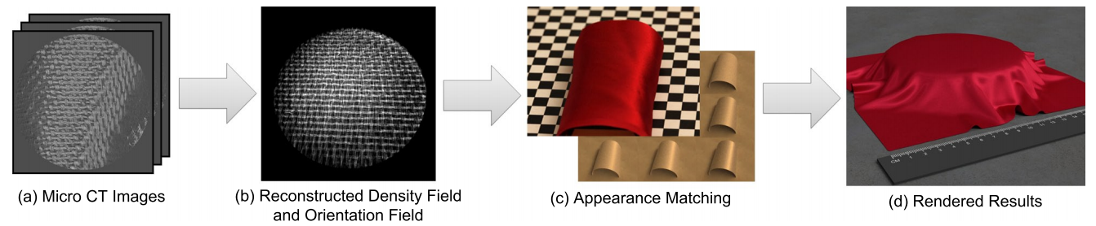
画像からの復元
CTからの復元
Zhao et al., “Building Volumetric Appearance Models of Fabric using Micro CT Imaging”
Notes:
CTからの復元を行うもの。
（濃度と向きを抽出して、レンダリングしたときに写真と合うよう、散乱特性をマッチ）

Slide 54
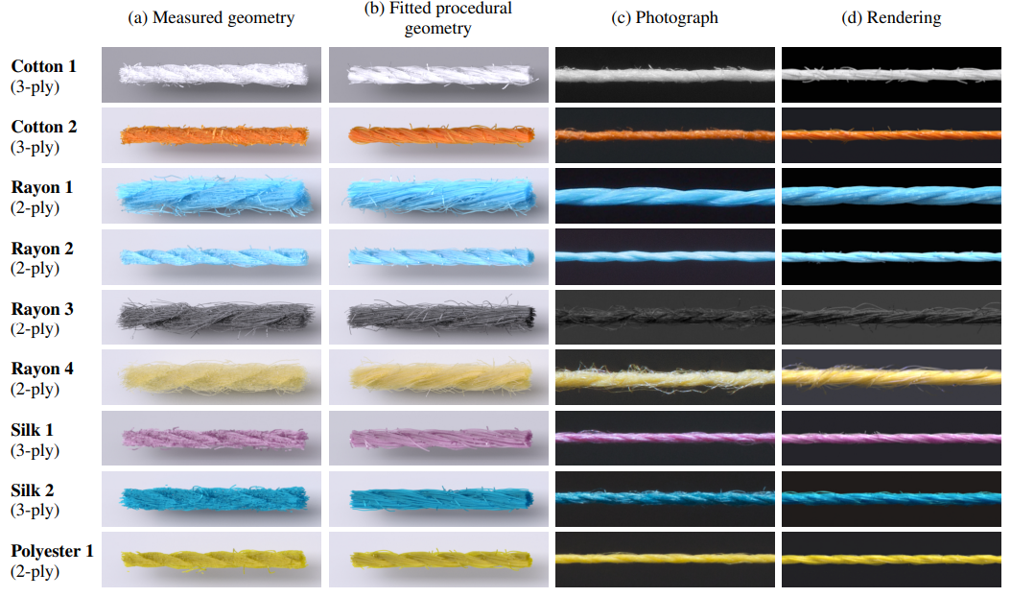
画像からの復元
CTからの復元
“Fitting Procedural Yarn Models for Realistic Cloth Rendering”
Notes:
こちらはCTに糸のプロシージャラルモデル、さっき出てきたらせんをフィットさせるものです。

Slide 55
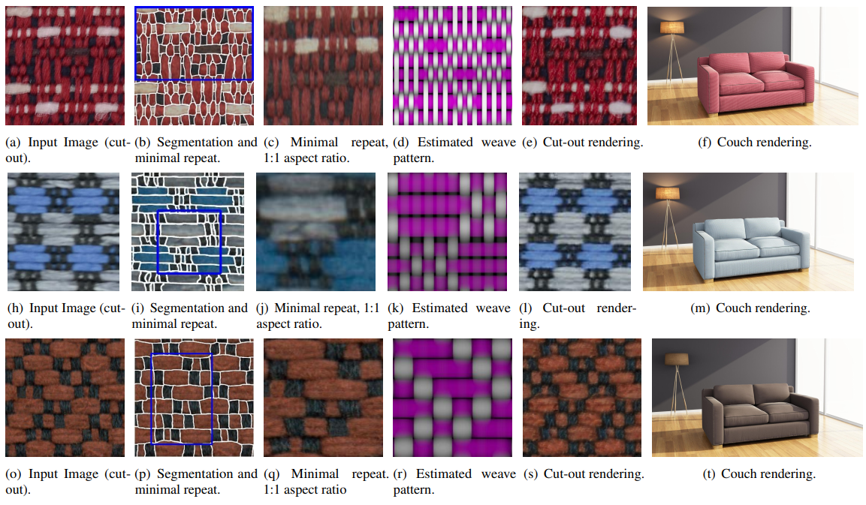
画像からの復元
単一画像からの復元(織り、depth、albedo)
Woven Fabric Model Creation from a Single Image
Notes:
単一画像から、糸の上下のみ、の織り、それから色を復元するものです。

Slide 56
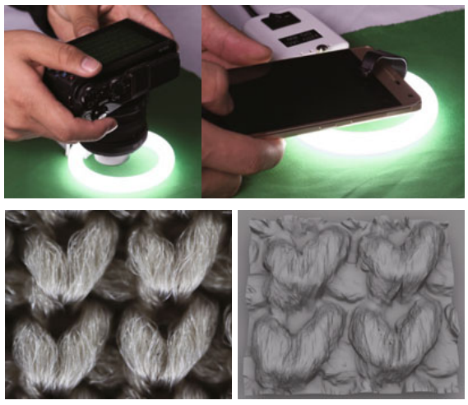
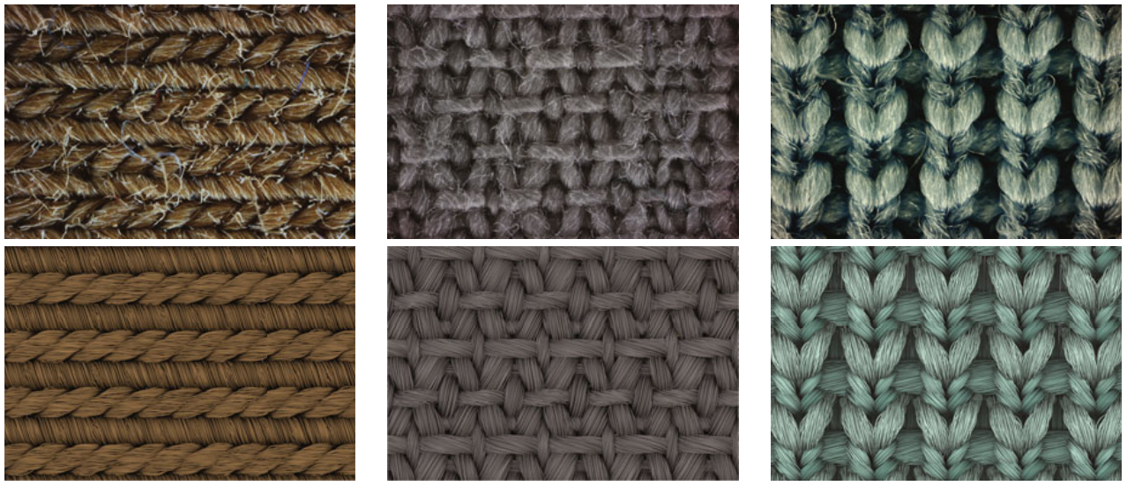
画像からの復元
単一画像からの復元(織り)、デジカメ＋マクロレンズ
Modeling yarn-level geometry from a single micro-image
Notes:
こちらはデジカメとマクロレンズを用いて、繊維まで再現するもの。
繰り返しがないパターンや毛羽でほ覆われているもの、透明な繊維では使えませんが、身近な機材でできるのはよいですね。

Slide 57

さいごに
今日の資料はこちら
shinjiogaki.github.io
Notes:
駆け足で布の可視化に関連するたくさんの研究を紹介しました。
昔は動物のレンダリングが難しいとされていましたが、布はもっと難しくて奥が深いです。
CGの良いところというのは扱う対象が、実際に織れるとか編めるものでなくてもよいので、かなり自由度が高いと思います。
このパワーポイントは私のgithubのページに置く予定ですので、あの論文なんだったかなと思ったときにでも利用していただければと思います。

Slide 58
さいごに
レンダラも没個性時代
みなが同じ論文を読んで実装
ポートフォリオ
論文の選択と組み合わせが個性に
Notes:
再現性の問題から、著者らがソースコードを一式提供することが増えてきていて、 それを脳死状態で自分たちのソフトに組み込む、ということが多く行われてきています。
独創的な機能をスクラッチから作るというよりは株のように論文の選択と組み合わせ自体が「個性」に変わってきつつあるように思えます。これは割と危険な傾向ではないかなと考えてますが、同時に各要素が複雑になりすぎてきていて、仕方のないことなのかとも思います。

Slide 59
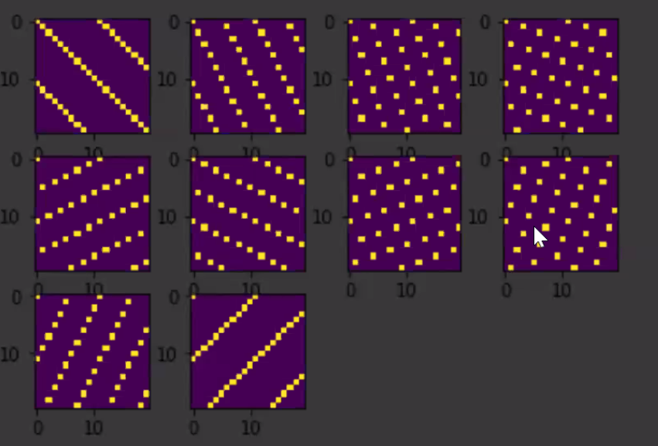
おまけ
Notes:
巴山さんの講演の朱子織に関して、
レンダリング方程式は高次元の積分を解くのに準モンテカルロ法を使います。
その時用いられるLDSという数列とつながりがありそうで面白いなと思いました。

